Slide 1
TRƯỜNG ĐẠI HỌC GIAO THÔNG VẬN TẢI PHÂN HIỆU TP. HỒ CHÍ MINH
BÁO CÁO ĐỒ ÁN TỐT NGHIỆP
ĐỀ TÀI:
NGHIÊN CỨU VÀ ỨNG DỤNG KỸ THUẬT LOGISTIC REGRESSION KẾT HỢP MÔ HÌNH LSTM VÀO DỰ ĐOÁN
THỊ TRƯỜNG CHỨNG KHOÁN
GIÁO VIÊN HƯỚNG DẪN: ThS. Trần Phong Nhã
SINH VIÊN THỰC HIỆN: Đoàn Lê Mỹ Linh CQ.59.CNTT

Slide 2
Nội dung trình bày
1. Lý do chọn đề tài
2. Cơ sở lý thuyết
3. Phân tích
4. Thực nghiệm và đánh giá

Slide 3
1. Lý do chọn đề tài
Trong thời đại công nghệ phát triển như ngày nay, các vấn đề tài chính cá nhân dần được nhiều bạn trẻ quan tâm từ sớm. Từ đó dần quan tâm đến đầu tư tài chính nhiều hơn nhằm tăng thêm thu nhập hoặc vốn đầu tư. Và đầu tư chứng khoán là một trong nhiều những hình thức phổ biến đáp ứng được mục đích đầu tư tài chính.
Dự báo sự biến động trên thị trường chứng khoán là một chủ đề quan trọng trong lĩnh vực tài chính. Việc dự báo hiệu quả sẽ giúp nhà đầu tư xây dựng được chiến lược đầu tư tối ưu cũng như phòng ngừa rủi ro. Dự báo một số chỉ số tài chính dựa trên một số yếu tố tác động sẽ dễ dàng nhưng kết quả có thể không chính xác, vì trên thực tế các yếu tố ảnh hưởng đến sự biến động của thị trường chứng khoán rất nhiều như tăng trưởng kinh tế, tình hình chính trị, các thông tin truyền thông,…

Slide 4
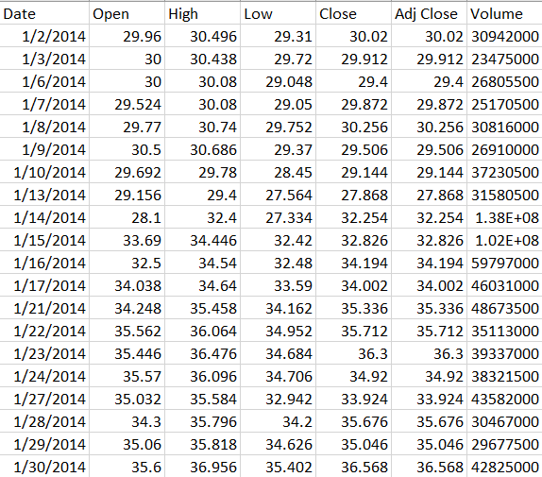
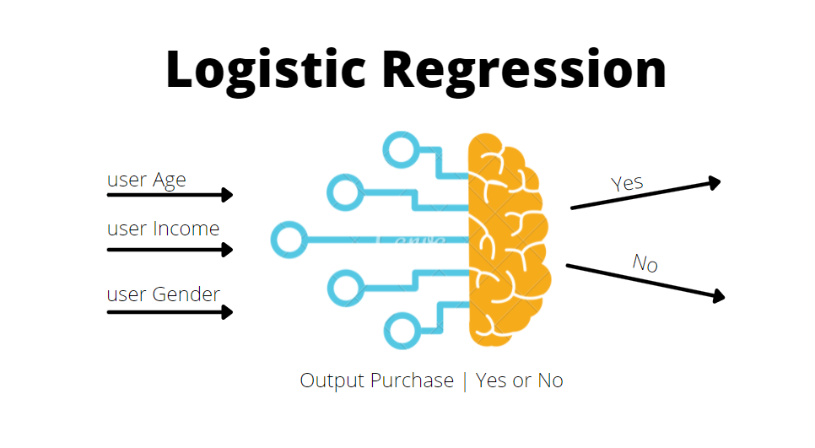
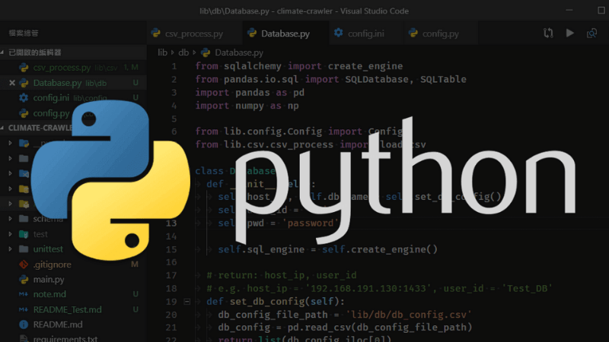
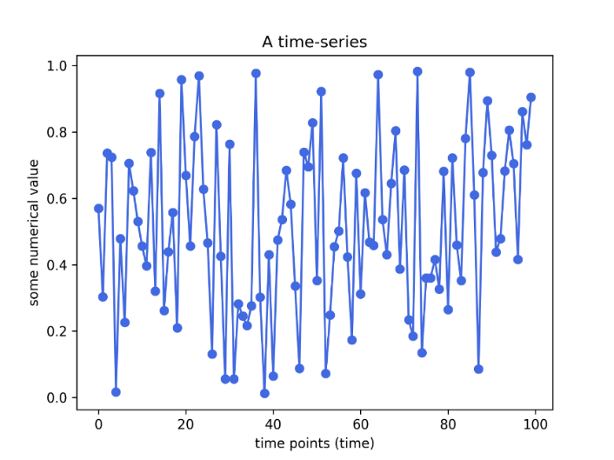
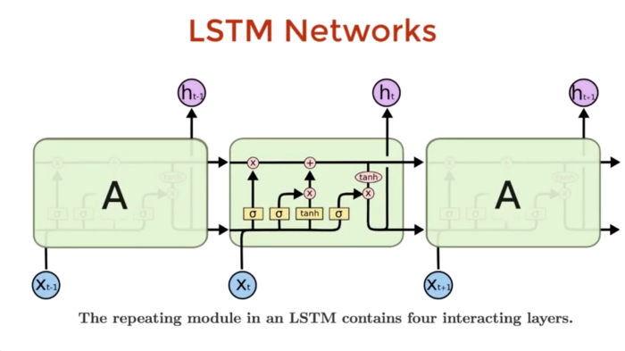
2. Cơ sở lý thuyết
2.2 Time series data
2.3 Thuật toán Logistic Regression
2.1. Ngôn ngữ Python
2.4 Mô hình LSTM

Slide 5
3. Phân tích
data
Xử lý data
Predict
Training và test model
Đánh giá

Slide 6
4. Chương trình thực nghiệm
Tập dữ liệu cổ phiếu của Tesla từ năm đầu 2014 đến cuối năm 2021

Slide 7
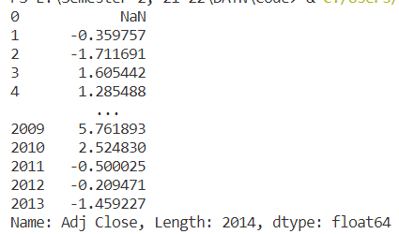
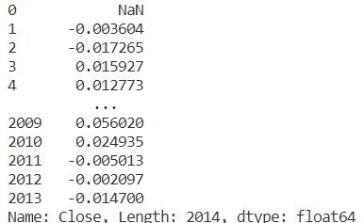
Thuật toán hồi quy Logistic
Tính tỉ suất lợi nhuận dựa theo cột giá đóng cửa và ánh xạ về khoảng [0;1]

Slide 8
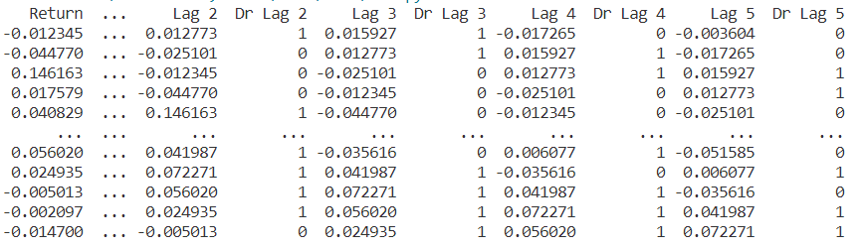
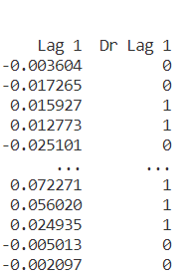
Thuật toán hồi quy Logistic
Thực hiện dịch chuyển chỉ mục 1 lần
Thực nghiệm 1
Thực nghiệm

Slide 9
Thuật toán hồi quy Logistic
Chia dữ liệu thành 2 tập:
Training
Data
Testing

Slide 10
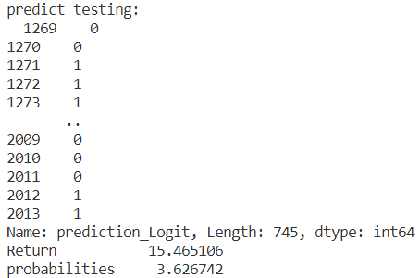
Thuật toán hồi quy Logistic
Sau khi thực hiện training và dự đoán trên tập test
Thực nghiệm 1
Thực nghiệm 2

Slide 11
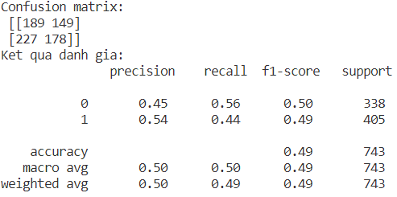
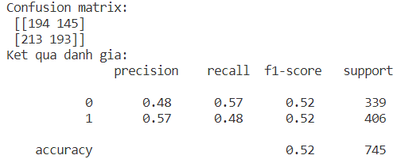
Thuật toán hồi quy Logistic
Đánh giá kết quả:
Thực nghiệm 1
Thực nghiệm 2

Slide 12
Mạng LSTM
Chia dữ liệu thành 2 tập:
Training
Data
Testing

Slide 13
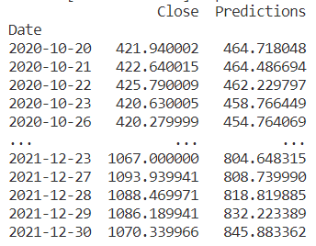
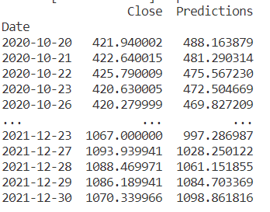
Mạng LSTM
Xây dựng model và thực hiện dự đoán:
Thực nghiệm 1
Thực nghiệm 2

Slide 14
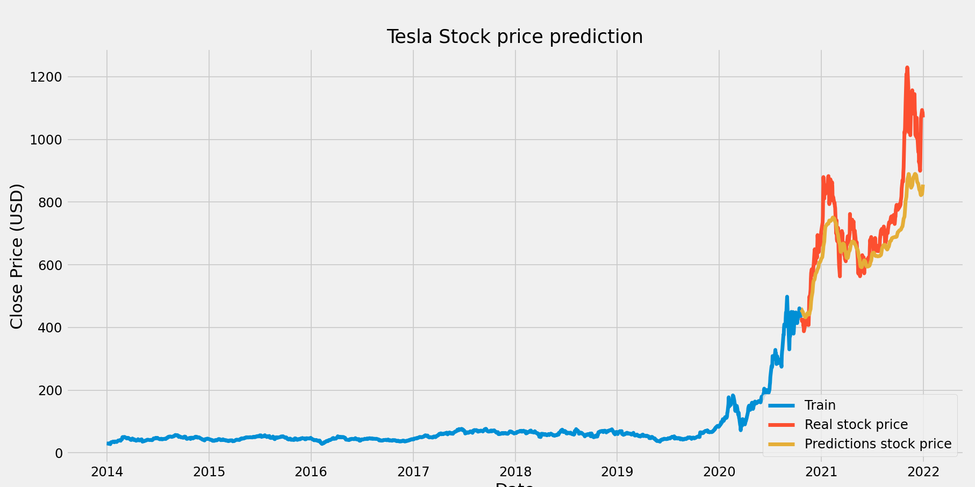
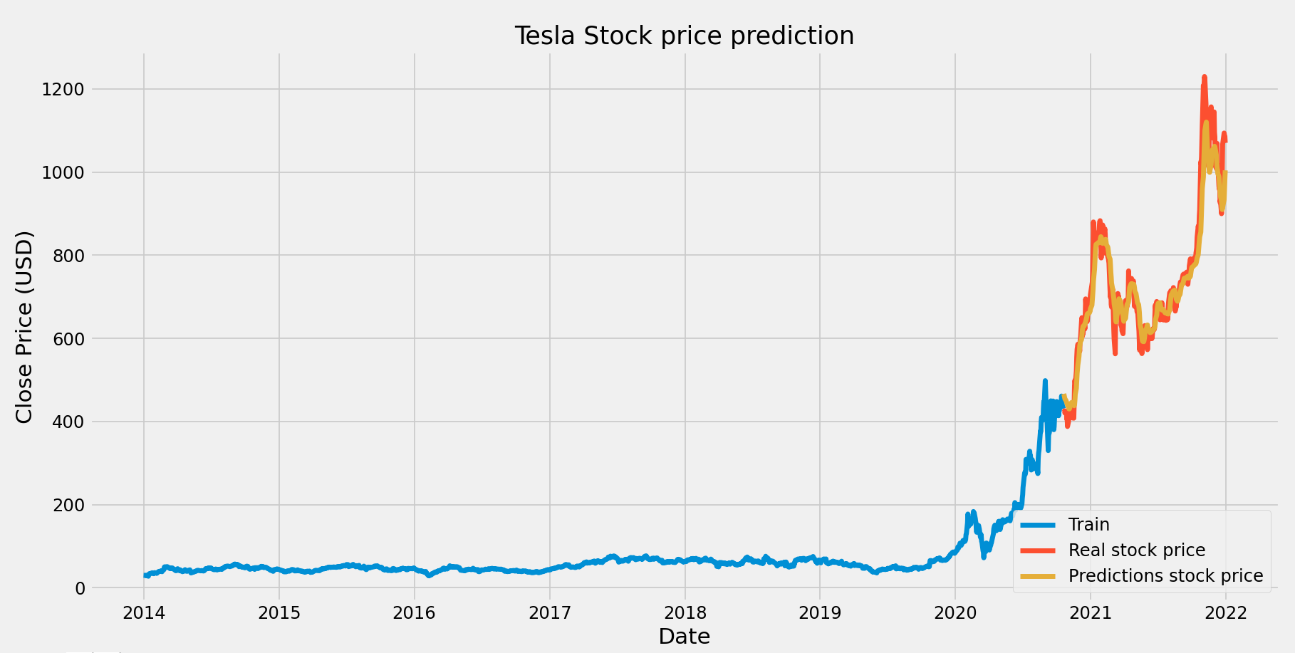
Mạng LSTM
Thể hiện bằng biểu đồ của kết quả dự đoán và đánh giá:
Thực nghiệm 1
Thực nghiệm 2

Slide 15
Cảm ơn quý thầy cô đã lắng nghe bài báo cáo!

